Slide 1
UML
réalisé par : ARSène panta aurélien NKUMBE lydia dehloum adil laghzaoui

Slide 2
sommaire
Diagramme des cas d’utilisation
Diagramme d’activité (pour un postulant)
Diagramme de classe métier

Slide 3
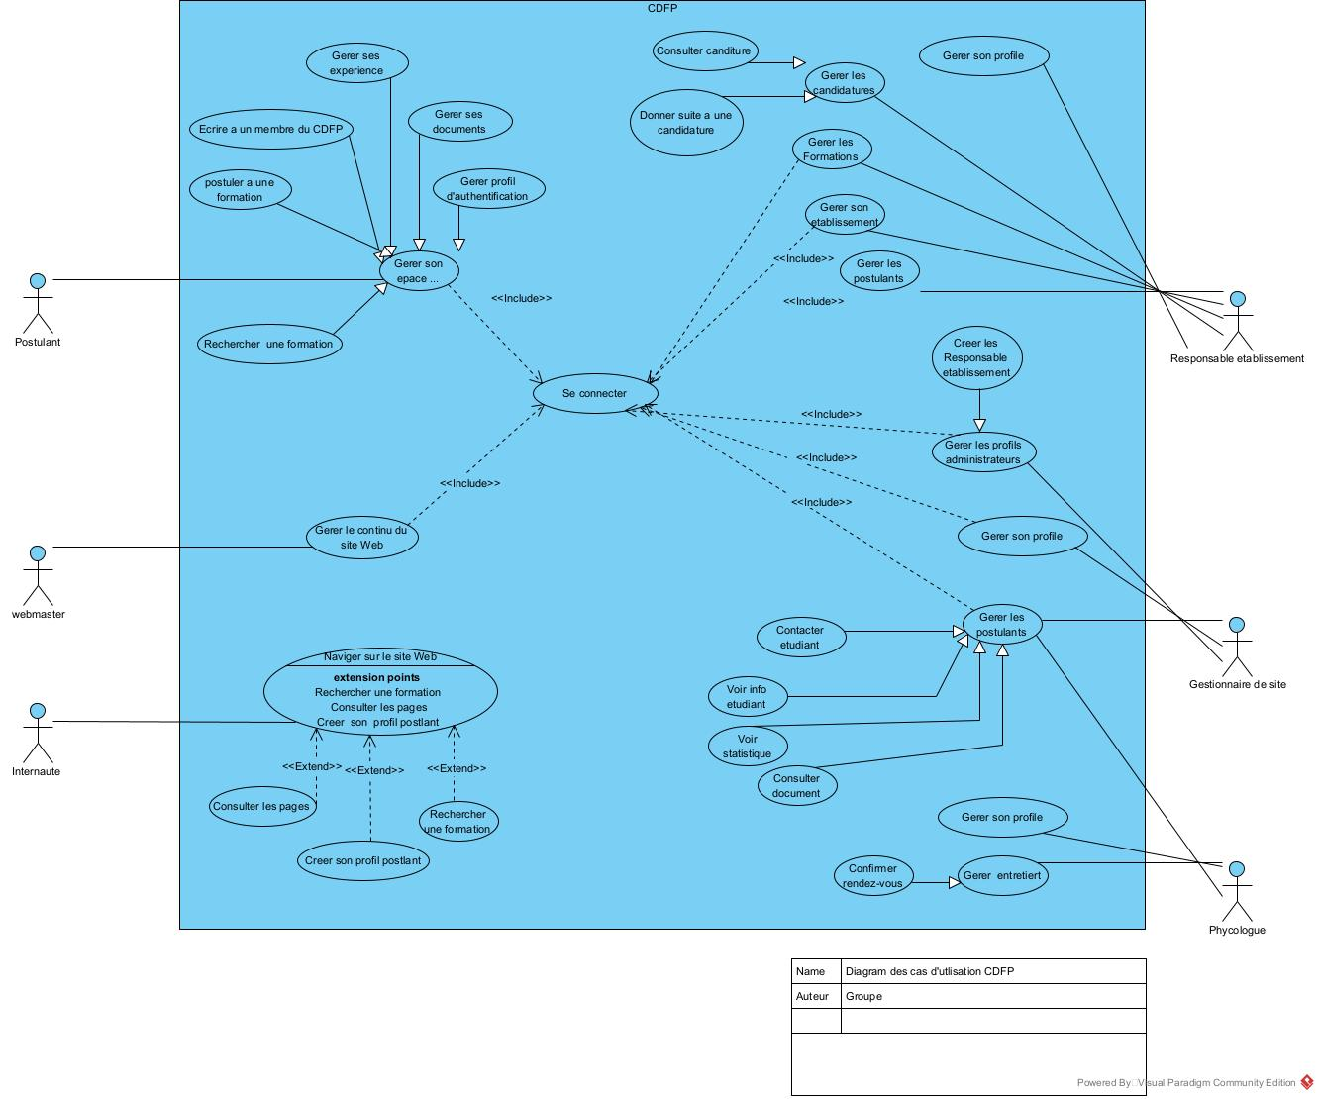
1- Diagramme des cas d’utilisation :
Notes:
Le diagramme des cas d'utilisation décrit les interactions entre les utilisateurs du site et le système pour accomplir des tâches spécifiques. Cela peut inclure la recherche et la consultation de formations, la création et la gestion de profils postulant, la soumission et le suivi de candidatures, et l'inscription administrative à une formation.

Slide 4
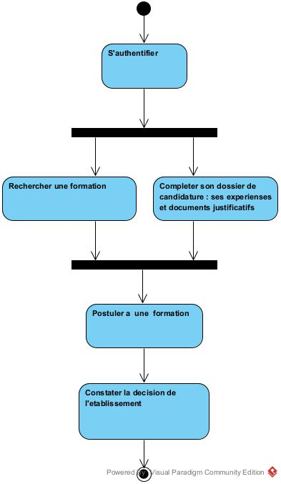
2- Diagramme d’activité (pour un postulant)
Notes:
Le diagramme d'activité pour un postulant de la plateforme décrit les différentes étapes qu'un postulant doit suivre pour soumettre une candidature et s'inscrire à une formation. Cela peut inclure la recherche de formations, la création d'un profil postulant, la soumission d'une candidature, l'évaluation de la candidature par un établissement partenaire et l'inscription administrative à la formation sélectionnée.

Slide 5
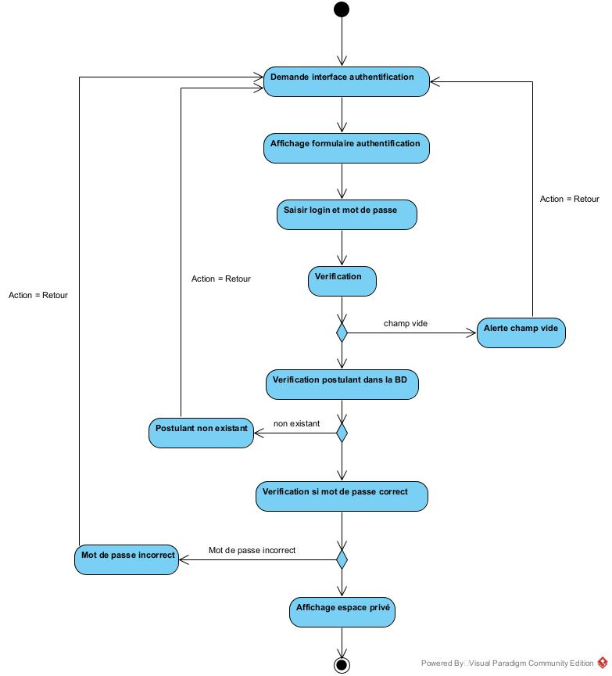
2-1- ZOOM d’activité AUTHentification D’un postulant
Notes:
Le diagramme d'activité pour un postulant de la plateforme décrit les différentes étapes qu'un postulant doit suivre pour soumettre une candidature et s'inscrire à une formation. Cela peut inclure la recherche de formations, la création d'un profil postulant, la soumission d'une candidature, l'évaluation de la candidature par un établissement partenaire et l'inscription administrative à la formation sélectionnée.

Slide 6
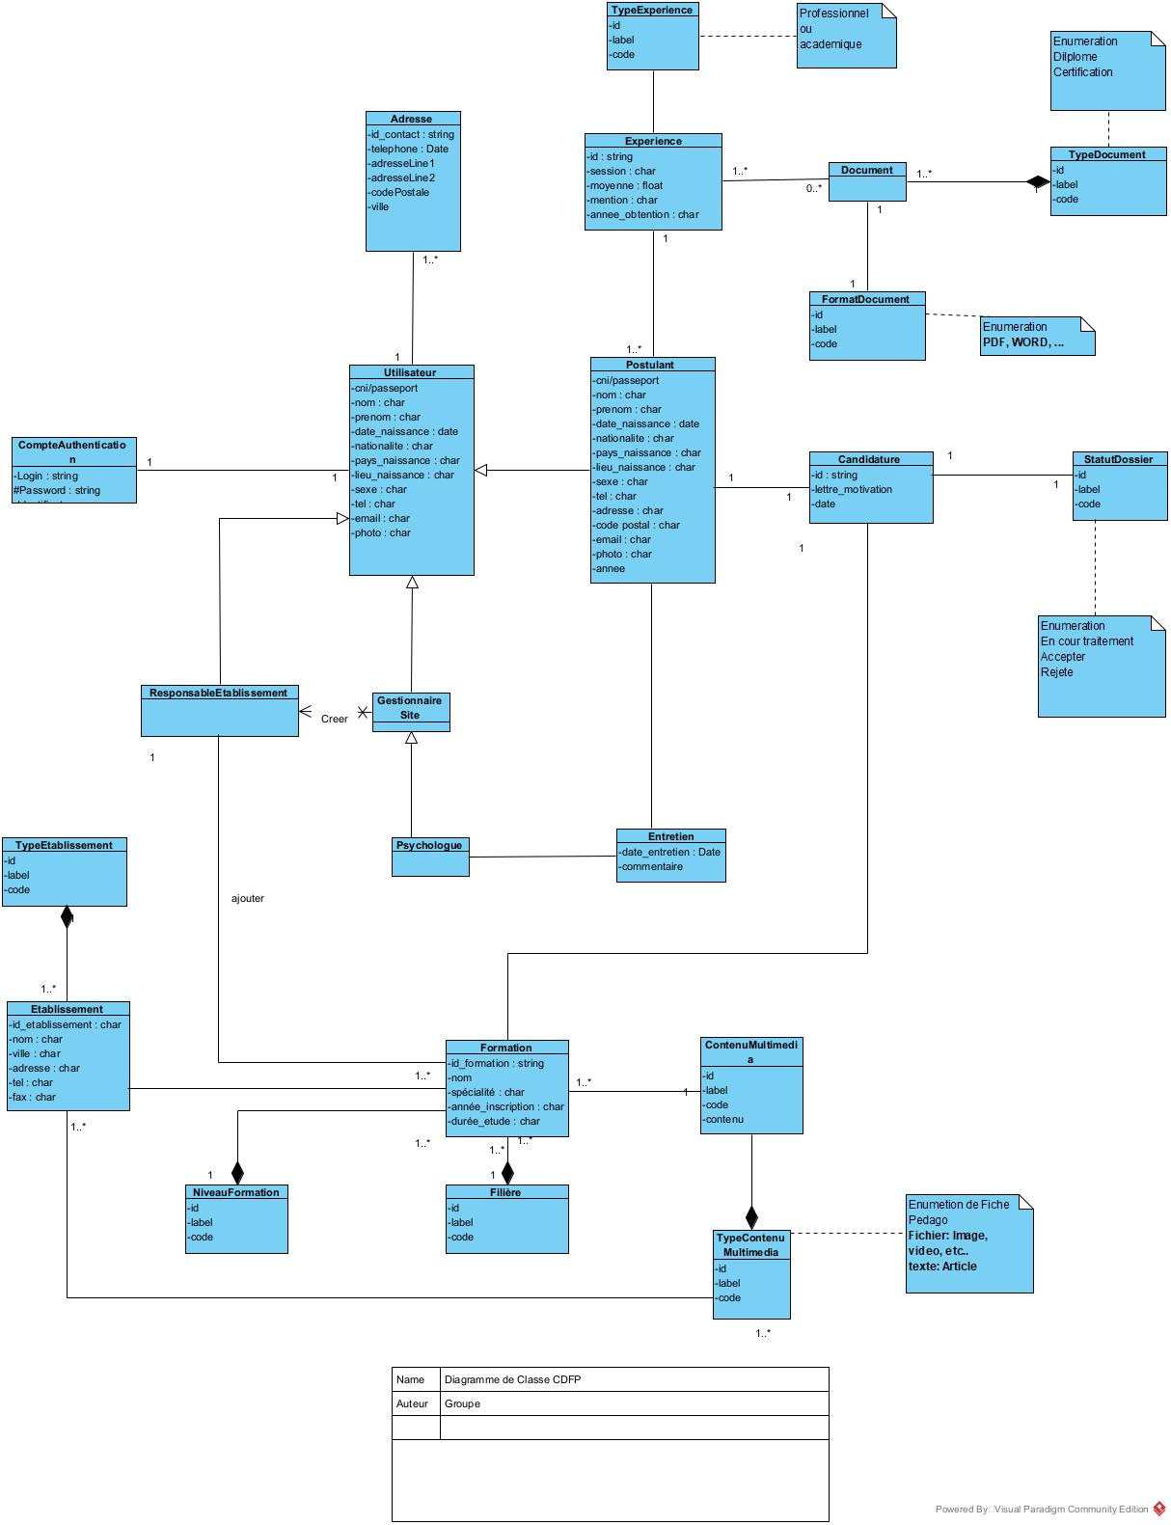
3- Diagramme de classe métier
Notes:
Le diagramme de classe métier décrit les différentes classes de l'application et les relations entre elles. Cela peut inclure les classes pour représenter les établissements d'enseignement, les formations, les profils postulant et les candidatures, ainsi que les classes pour gérer les interactions avec les utilisateurs et les établissements partenaires.

